Slide 1
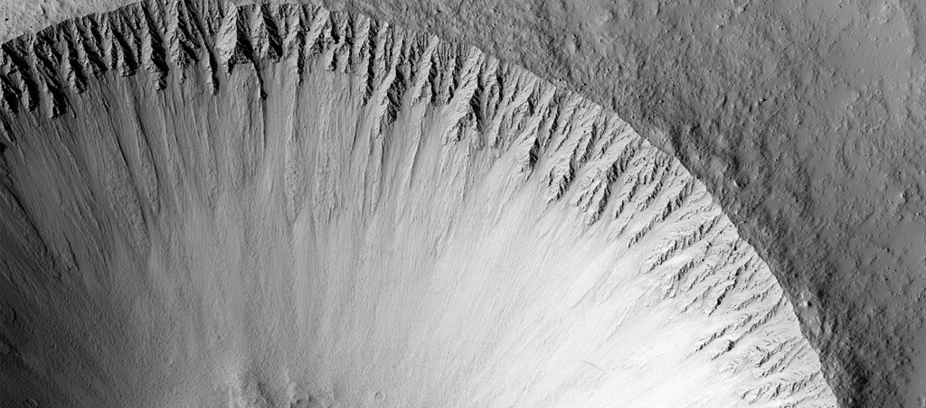

Ένας Πρόσφατος, Σεληνιακού Τύπου, Κρατήρας στον Άρη
Αυτή είναι η εικόνα ενός κρατήρα, διαμέτρου περίπου 5 χιλιομέτρων, σπάνιο δείγμα ενός “σεληνιακού τύπου” κρατήρα στον Άρη. Σχηματίστηκε στην περιοχή της Θαρσίδος, την ηφαιστειογενή περιοχή η οποία φιλοξενεί και τον Όλυμπο, το μεγαλύτερο ηφαίστειο στο Ηλιακό Σύστημα -- στην πραγματικότητα ο κρατήρας αυτός βρίσκεται μόλις 150 χιλιόμετρα από τις πλαγιές του Ολύμπου.
uahirise.org/gr/ESP_020077_1915

